Slide 1
Новые образовательные практики в обучении биологии
Герасимова Ю.Л.,
учитель биологии и химии,
МАОУ «Лицей №8»
г.Перми

Slide 2
Скажи мне, и я забуду,
покажи мне, и я запомню,
дай мне действовать
самому, и я научусь.
Древняя мудрость

Slide 3
Наглядность!!!

Slide 4
Компетентности

Slide 5
Организация обучения биологии в лицее:
Поточное обучение с 4го по 11 класс;
В 5-7 классах 2 часа в неделю;
В 8-11классе в ЕН-потоках:
8-9 класс расширенный курс
10-11 класс углубленное изучение(3ч+1ч экологии)

Slide 6
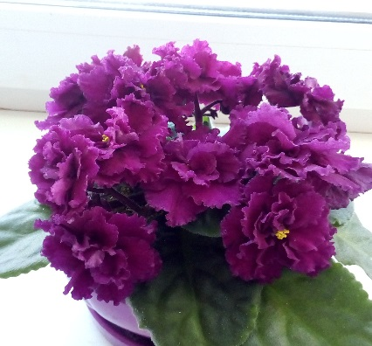
Технологии обучения
Игровые технологии
Цифровые технологии
Технология уровневой дифференциации обучения
Технологии проблемного обучения
Технология проектной и исследовательской деятельности
Технология развивающего обучения
Структурно-логические технологии

Slide 7

Игровые технологии
Театрализация биологических процессов
Биография- интервью
Сказки
Кроссворды, лабиринты
Рассказ с биологическими ошибками
Составление рассказа по заданным словам
Крокодил и др.

Slide 8

Цифровые технологии
3D-модели
Видео
Интернет-ресурсы
Микроскоп
Электронные учебники
Подготовка к ОГЭ, ЕГЭ и ВПР

Slide 9

Технология уровневой дифференциации обучения
Все - ВПР
Многие - ОГЭ

Slide 10

Технологии проблемного обучения
Работа в групах

Slide 11
Технология проектной и исследовательской деятельности
Польза от поточно-группового обучения

Slide 12

Темы учебно-исследовательских работ
Исследование разных пищевых продуктов( молочные продукты, мед, чай, кофе, газированные напитки, соки и т.п.)
Влияние разных укоренителей на укоренение листовых черенков в разных грунтах с использованием
Влияние стимуляторов на проращивание семян
Зависимость цветения растения от марки удобрения
Создание чистящих средств своими руками
Получение крахмала
Получение творога
Изготовление зубной пасты
Приготовление красок с использованием растительных пигментов
Приготовление казеинового клея
Изготовление пятновыводителей из растений
Выращивание мха в домашних условиях
Выращивание водорослей в домашних условиях
Наличие витамина С в соках разных производителей

Slide 13

Технология развивающего обучения
Практическая работа
« ??? »
Признак | Сосна | Пихта | Ель

Slide 14

Структурно-логические технологии
Системный подход
Работа с терминами
Составление аналитических схем
Оформление информации в виде таблиц и схем

Slide 15
Летняя профильная практика ЕН-потоков
(8 и 10 класс)
Экскурсии в природу
Работа с биологическими объектами
Профессиональные пробы и практики
Латынь

Slide 16
Спасибо за внимание!

